Slide 1
الدرس 2.1 | معالج الكلمات Microsoft Word
النص
تنسيق
نتعلّم كيف نجعل نصوصنا أوضح وأجمل وأكثر تنظيمًا
A
ab
U
I
B
لنبدأ الدرس ◀
Notes:
نرحّب بالطلبة ونسألهم: لو كتبت عنوانًا لموضوع، كيف تجعله يلفت النظر؟

Slide 2
أهداف الدرس
في نهاية الدرس سأكون قادرًا على أن
انقر على أي هدف للانتقال إليه مباشرة
3
2
1
أجعل الخط غامقًا ومائلًا ومسطّرًا
أتعرّف أدوات التنسيق في الصفحة الرئيسية
أفتح مستندًا محفوظًا في معالج الكلمات
6
5
4
أحفظ التعديلات على المستند
أحاذي النص لجعله منظّمًا
أميّز أجزاء من النص بلون وأزيل التمييز
◀ التالي
الرئيسة
السابق ▶
Notes:
نقرأ الأهداف. يمكن النقر على أي هدف للانتقال إليه مباشرة. بعد كل هدف سؤال تفاعلي: الإجابة الصحيحة تفتح شريحة تصفيق ونجوم، والخاطئة تفتح شريحة «حاول مرة أخرى».

Slide 3
الهدف 1
فتح مستند في معالج الكلمات
5
4
3
2
1
انقر زر فتح
اختر المستند من نافذة فتح
انقر تصفّح
اختر أمر فتح
انقر قائمة ملف
Open
إعادة التدوير
Browse
Open
File
معالج الكلمات يتيح لنا إنشاء المستندات وتعديل النصوص، وسنعمل اليوم على مستند «إعادة التدوير»
◀ التالي
الرئيسة
السابق ▶
Notes:
نطبّق الخطوات على الجهاز أمام الطلبة، ثم يعيدها طالب بصوت عالٍ.

Slide 4
سؤال تفاعلي · الهدف 1
بعد النقر على قائمة ملف، ما الأمر الذي نختاره لفتح مستند؟
فتح
ب
حفظ
أ
Open
Save
جديد
د
طباعة
ج
New
Print
انقر على الإجابة التي تراها صحيحة
◀ التالي
الرئيسة
السابق ▶
Notes:
يفكّر الطلبة 10 ثوانٍ، ثم يختار أحدهم الإجابة بالنقر عليها.

Slide 5
أحسنت!
الإجابة الصحيحة: فتح (Open)
متابعة الدرس ◀
عودة للسؤال
Notes:
شريحة تعزيز: تصفيق ونجوم. نشجّع الطالب ونطلب منه شرح سبب إجابته.

Slide 6
حاول مرة أخرى
فكّر جيدًا… أنت قادر على الوصول إلى الإجابة الصحيحة
عودة للسؤال ▶
Notes:
لا بأس، نعود للسؤال ونفكّر مرة أخرى.

Slide 7
الهدف 2
أدوات التنسيق في الصفحة الرئيسية
شاهد مقاطع الأدوات ◀
نجدها في تبويب الصفحة الرئيسية Home
غامق
B
لون الخط
A
حجم الخط
16
نوع الخط
Aa
Bold
Color
Size
Font
لون تمييز النص
ab
تسطير
U
مائل
I
Text Highlight Color
Underline
Italic
◀ التالي
الرئيسة
السابق ▶
Notes:
نعرض أدوات التنسيق في الصفحة الرئيسية ونسأل: أي أداة استخدمتموها من قبل؟ ثم نشاهد مقاطع الأدوات.

Slide 8
مقاطع توضيحية
شاهد كيف تعمل كل أداة
انقر على الأداة لمشاهدة المقطع
غامق
B
لون الخط
A
حجم الخط
16
نوع الخط
Aa
Bold
Color
Size
Font
▶ تشغيل
▶ تشغيل
▶ تشغيل
▶ تشغيل
محاذاة لليمين
تمييز النص
ab
تسطير
U
مائل
I
Align Right
Highlight
Underline
Italic
▶ تشغيل
▶ تشغيل
▶ تشغيل
▶ تشغيل
◀ التالي
الرئيسة
السابق ▶
Notes:
ننقر على أي أداة لمشاهدة مقطع قصير يوضح طريقة استخدامها، ثم نعود إلى هذه الشريحة.

Slide 9
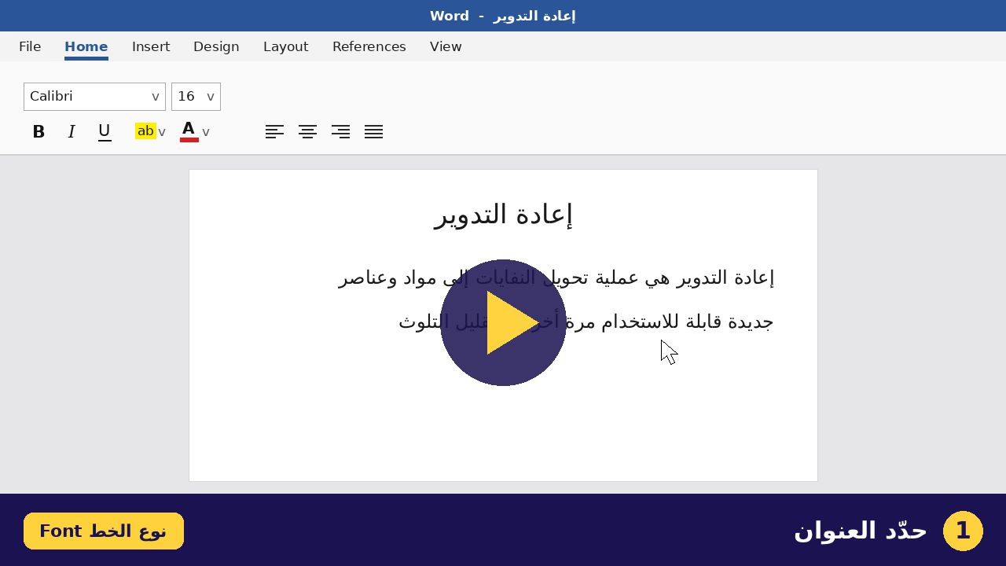
نوع الخط (Font)
الرئيسة
عودة إلى المقاطع ▶
Notes:
انقر على المقطع لتشغيله.

Slide 10

حجم الخط (Size)
الرئيسة
عودة إلى المقاطع ▶
Notes:
انقر على المقطع لتشغيله.

Slide 11

لون الخط (Color)
الرئيسة
عودة إلى المقاطع ▶
Notes:
انقر على المقطع لتشغيله.

Slide 12
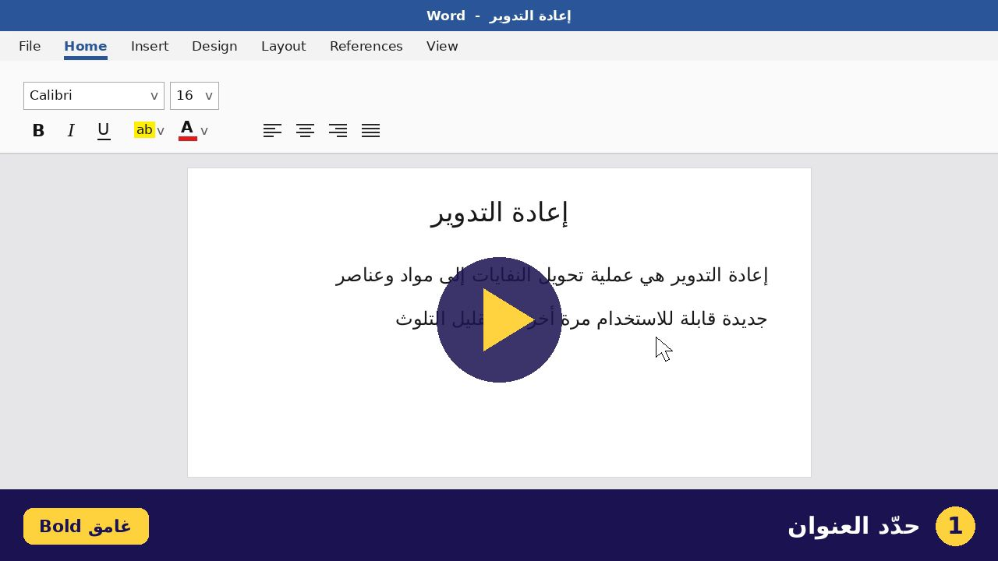
غامق (Bold)
الرئيسة
عودة إلى المقاطع ▶
Notes:
انقر على المقطع لتشغيله.

Slide 13

مائل (Italic)
الرئيسة
عودة إلى المقاطع ▶
Notes:
انقر على المقطع لتشغيله.

Slide 14
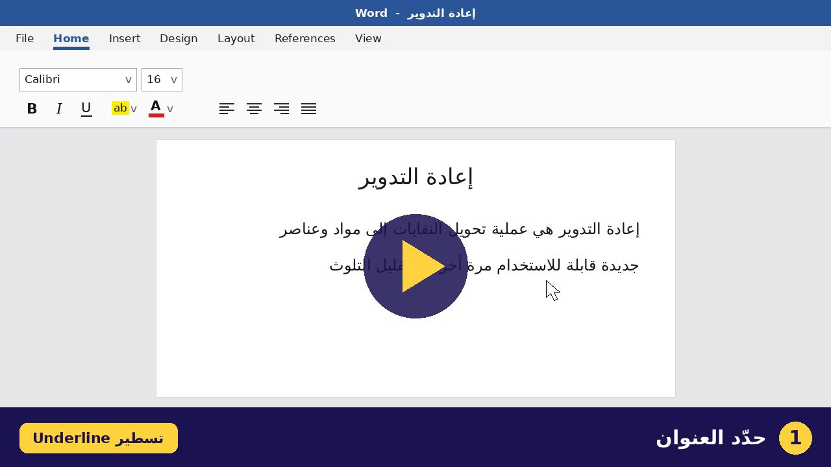
تسطير (Underline)
الرئيسة
عودة إلى المقاطع ▶
Notes:
انقر على المقطع لتشغيله.

Slide 15
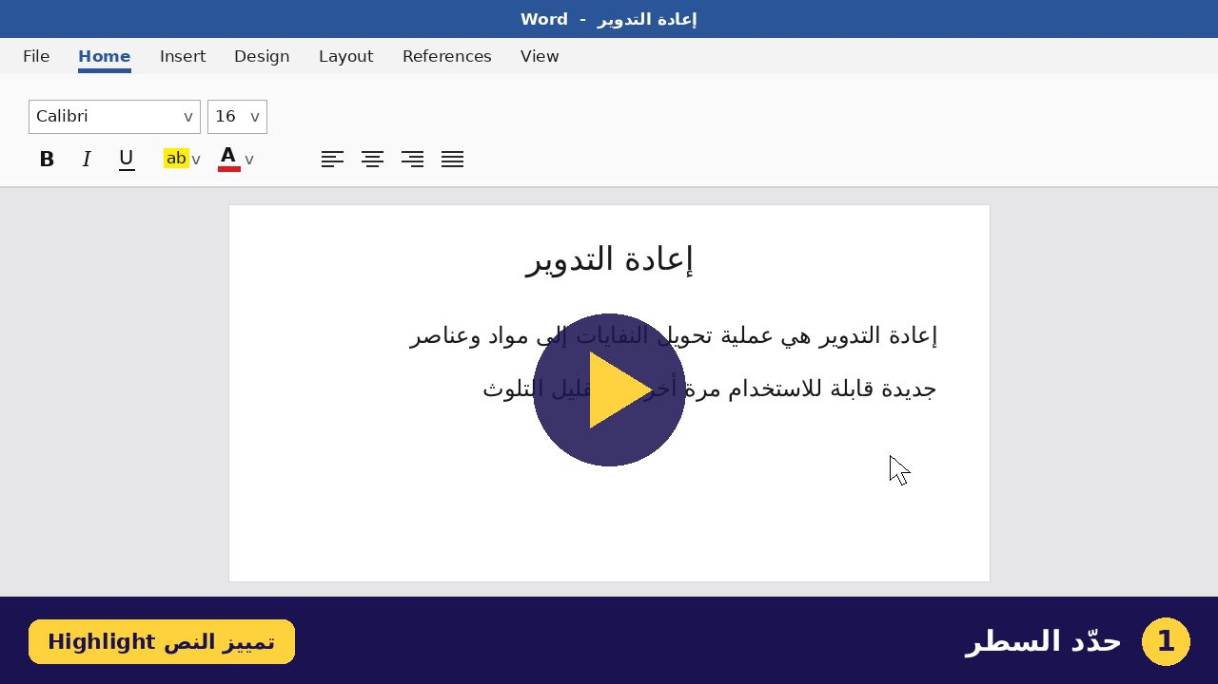
تمييز النص (Highlight)
الرئيسة
عودة إلى المقاطع ▶
Notes:
انقر على المقطع لتشغيله.

Slide 16
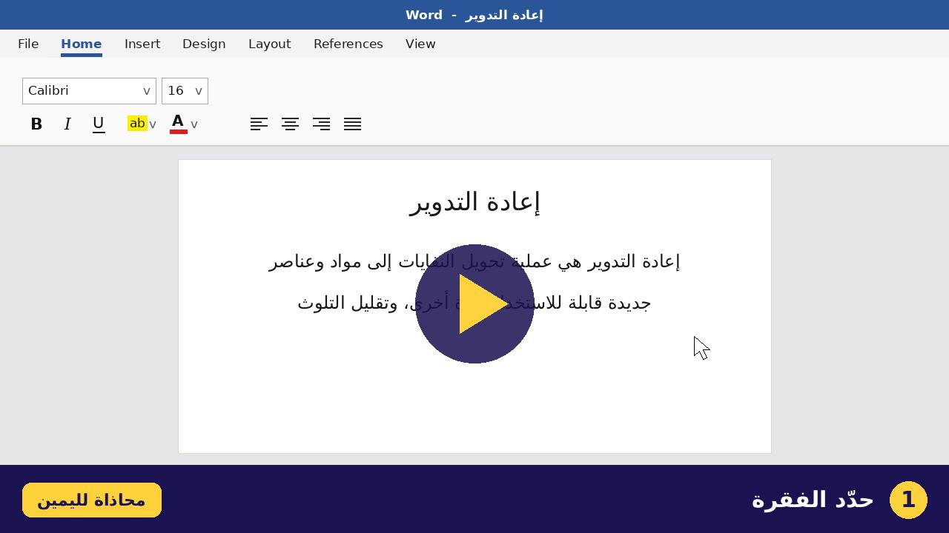
محاذاة لليمين (Align Right)
الرئيسة
عودة إلى المقاطع ▶
عودة للدرس
Notes:
انقر على المقطع لتشغيله.

Slide 17
سؤال تفاعلي · الهدف 2
ما اسم كل أداة؟ طابق كل أداة بوظيفتها
6
5
4
3
2
1
A
U
I
16
B
ab
اكشف الإجابات
◀ التالي
الرئيسة
السابق ▶
Notes:
نشير إلى كل أداة بالترتيب ويسمّيها طالب مختلف، ثم ننقر «اكشف الإجابات».

Slide 18
الإجابات · الهدف 2
أحسنتم! هذه أسماء الأدوات
6
5
4
3
2
1
A
U
I
16
B
ab
لون الخط
تسطير الخط
مائل
حجم الخط
غامق
تمييز النص
متابعة الدرس ◀
عودة للسؤال
Notes:
شريحة الإجابات مع تصفيق.

Slide 19
الهدف 3
جعل الخط غامقًا ومائلًا ومسطّرًا
قبل
حدّد العنوان
1
إعادة التدوير
من الصفحة الرئيسية انقر زر غامق
2
B Bold
Home
بعد
جرّب أيضًا أمر مائل (Italic) وأمر تسطير (Underline)، ثم انقر غامق مرة أخرى ولاحظ العنوان
إعادة التدوير
◀ التالي
الرئيسة
السابق ▶
Notes:
التحديد أولًا. النقر على غامق مرة ثانية يُلغي الغامق، فهو يعمل كمفتاح تشغيل وإيقاف.

Slide 20
سؤال تفاعلي · الهدف 3
صح أم خطأ؟
يجب تحديد النص أولًا قبل تطبيق أي تنسيق
خطأ
صح
1
النقر على غامق مرة ثانية يُبقي النص غامقًا
خطأ
صح
2
أداة التسطير تضع خطًا تحت النص
خطأ
صح
3
◀ التالي
الرئيسة
السابق ▶
Notes:
يُجاب على كل عبارة وحدها. بعد شريحة التعزيز نعود للسؤال لإكمال العبارات.

Slide 21
أحسنت!
عُد إلى السؤال لتكمل باقي العبارات، أو تابع الدرس
متابعة الدرس ◀
عودة للسؤال
Notes:
شريحة تعزيز: تصفيق ونجوم. نشجّع الطالب ونطلب منه شرح سبب إجابته.

Slide 22
حاول مرة أخرى
فكّر جيدًا… أنت قادر على الوصول إلى الإجابة الصحيحة
عودة للسؤال ▶
Notes:
لا بأس، نعود للسؤال ونفكّر مرة أخرى.

Slide 23
الهدف 4
تمييز النص بلون
إعادة التدوير
إعادة التدوير هي عملية تحويل النفايات إلى مواد وعناصر جديدة قابلة للاستخدام مرة أخرى، حيث تهدف هذه العملية إلى التقليل من حجم النفايات
من الصفحة الرئيسية انقر السهم بجانب لون تمييز النص
1
Text Highlight Color
Home
اختر لونًا مناسبًا، وليكن أصفر
2
حدّد النص الذي ترغب في تمييزه
3
لإلغاء تحديد أداة التمييز
لإزالة لون التمييز من النص
Stop Highlighting
No Color
◀ التالي
الرئيسة
السابق ▶
Notes:
بلا لون يزيل التمييز من نص محدد، وإيقاف التمييز يلغي تشغيل أداة التمييز نفسها.

Slide 24
سؤال تفاعلي · الهدف 4
أردت إزالة اللون الأصفر عن كلمة مميزة، ماذا تختار؟
إيقاف التمييز
ب
بلا لون
أ
Stop Highlighting
No Color
لون الخط
د
غامق
ج
Font Color
Bold
انقر على الإجابة التي تراها صحيحة
◀ التالي
الرئيسة
السابق ▶
Notes:
خيار «إيقاف التمييز» مُشتِّت مقصود؛ نناقش لماذا لا يزيل اللون عن النص.

Slide 25
أحسنت!
الإجابة الصحيحة: بلا لون (No Color)
متابعة الدرس ◀
عودة للسؤال
Notes:
شريحة تعزيز: تصفيق ونجوم. نشجّع الطالب ونطلب منه شرح سبب إجابته.

Slide 26
حاول مرة أخرى
فكّر جيدًا… أنت قادر على الوصول إلى الإجابة الصحيحة
عودة للسؤال ▶
Notes:
لا بأس، نعود للسؤال ونفكّر مرة أخرى.

Slide 27
الهدف 5
محاذاة النص لجعله منظّمًا
شاهد الفيديو ◀
من الصفحة الرئيسية انقر خيار المحاذاة المناسب
2
حدّد الفقرة التي ترغب في محاذاتها
1
Home
ضبط
محاذاة لليسار
توسيط
محاذاة لليمين
Justify
Align Left
Center
Align Right
◀ التالي
الرئيسة
السابق ▶
Notes:
في النصوص العربية نستخدم غالبًا المحاذاة لليمين. نذكّر: حدّد النص أولًا قبل أي تنسيق.

Slide 28
سؤال تفاعلي · الهدف 5
ما نوع المحاذاة في كل فقرة؟
3
2
1
يسار
وسط
يمين
يسار
وسط
يمين
يسار
وسط
يمين
◀ التالي
الرئيسة
السابق ▶
Notes:
ننظر إلى أطراف الأسطر: أين تتساوى؟ يُجاب على كل فقرة وحدها.

Slide 29
أحسنت!
عُد إلى السؤال لتكمل باقي الفقرات، أو تابع الدرس
متابعة الدرس ◀
عودة للسؤال
Notes:
شريحة تعزيز: تصفيق ونجوم. نشجّع الطالب ونطلب منه شرح سبب إجابته.

Slide 30
حاول مرة أخرى
فكّر جيدًا… أنت قادر على الوصول إلى الإجابة الصحيحة
عودة للسؤال ▶
Notes:
لا بأس، نعود للسؤال ونفكّر مرة أخرى.

Slide 31
الهدف 6
تذكّر دائمًا أن تحفظ عملك
انقر زر حفظ Save من شريط أدوات الوصول السريع لحفظ التعديلات التي أجريتها على المستند دون تغيير اسمه
◀ التالي
الرئيسة
السابق ▶
Notes:
نؤكد على عادة الحفظ المستمر. معلومة إضافية: الحفظ السريع بالضغط على Ctrl و S معًا.

Slide 32
سؤال تفاعلي · الهدف 6
أين نجد زر حفظ الذي يحفظ التعديلات دون تغيير اسم المستند؟
الصفحة الرئيسية
ب
شريط أدوات الوصول السريع
أ
Home
Quick Access Toolbar
نافذة فتح
د
تبويب إدراج
ج
Open
Insert
انقر على الإجابة التي تراها صحيحة
◀ التالي
الرئيسة
السابق ▶
Notes:
بعد الإجابة يشير الطلبة إلى زر الحفظ على شاشاتهم.

Slide 33
أحسنت!
الإجابة الصحيحة: شريط أدوات الوصول السريع
متابعة الدرس ◀
عودة للسؤال
Notes:
شريحة تعزيز: تصفيق ونجوم. نشجّع الطالب ونطلب منه شرح سبب إجابته.

Slide 34
حاول مرة أخرى
فكّر جيدًا… أنت قادر على الوصول إلى الإجابة الصحيحة
عودة للسؤال ▶
Notes:
لا بأس، نعود للسؤال ونفكّر مرة أخرى.

Slide 35
تحدٍّ ختامي
نسّق النص على النحو الآتي
العنوان غامق ومسطّر وفي الوسط
إعادة التدوير
إعادة التدوير هي عملية تحويل النفايات إلى مواد وعناصر جديدة قابلة للاستخدام مرة أخرى، حيث تهدف هذه العملية إلى التقليل من حجم النفايات، وبالتالي تقليل التلوث، وتقليل استهلاك الطاقة؛ مما يعود بالنفع على البيئة.
تمييز «إعادة التدوير» بالأحمر
تمييز «وتقليل استهلاك الطاقة» بالأخضر
محاذاة الفقرة لليمين
حفظ المستند
◀ التالي
الرئيسة
السابق ▶
Notes:
يطبّق الطلبة كل ما تعلّموه على مستند «إعادة التدوير»، ونتابعهم بقائمة التحقق.

Slide 36
الخلاصة
ماذا تعلّمنا اليوم؟
6
5
4
3
2
1
الحفظ
المحاذاة
تمييز النص
غامق ومائل وتسطير
أدوات التنسيق
فتح المستند
كم نجمة جمعتم اليوم؟
بطاقة الخروج
اكتب خطوتين لتمييز كلمة باللون الأصفر، واذكر أداة واحدة ستستخدمها في واجبك القادم
الرئيسة
السابق ▶
إعادة الأسئلة
Notes:
نراجع المحطات الست، ويعدّ الطلبة النجوم التي جمعوها، ثم يكتب كل طالب إجابته على بطاقة الخروج.

